Slide 1
Дети войны – наши земляки
Авторы: Безвытная Ксения,
Хабачева Варвара
Руководитель: Уханова Галина Александровна
МОУ «Шухободская основная общеобразовательная школа»
Шухободь, 2015

Slide 2
Немало бед и горя принесла война детям-подросткам, проживающим тогда в тылу. Наше поколение не знает, что такое война. Мы живем в мирное время. Но пока среди нас еще живут те, кто помнит страшное время Великой Отечественной войны.
В музее нашей Шухободской школы собран богатый материал о ветеранах, тружениках, вдовах Великой Отечественной войны. Члены кружка «Наш край», занимаясь поисково-исследовательской работой, ежегодно пополняют экспозиции о Великой Отечественной войне.

Slide 7
В мае 2015 года страна отметила 70-летие Победы в Великой Отечественной войне. Семьдесят лет – это большой срок. Осталось очень мало живых ветеранов, их жен. Но живут среди нас те, кто во время войны сами были детьми. Мы тоже решили внести свой вклад в дело сохранения исторической памяти о военных событиях, собрать и оформить материал о детях войны своего края.
Кто же в настоящее время может нам рассказать о том, какой она была, та война?

Slide 8
Пути достижения поставленной цели:
Изучили материалы по этой теме, которые имеются в музее Шухободской школы.
Обратились в нашу сельскую администрацию. Специалист администрации предоставил нам книгу учета жителей поселения. Совместно составили список жителей, которые родились перед войной и в годы войны.
Организовали встречи с этими людьми. Члены кружка «Наш край» также подключились к этому этапу работы и помогали нам организовывать встречи с детьми войны.

Slide 9
«Вы выжили смертям назло
В руинах и завалах,
Вы – дети родом из войны.
Чтоб в этом убедиться,
Коснемся вашей седины
Всмотревшись в ваши лица…»

Slide 10
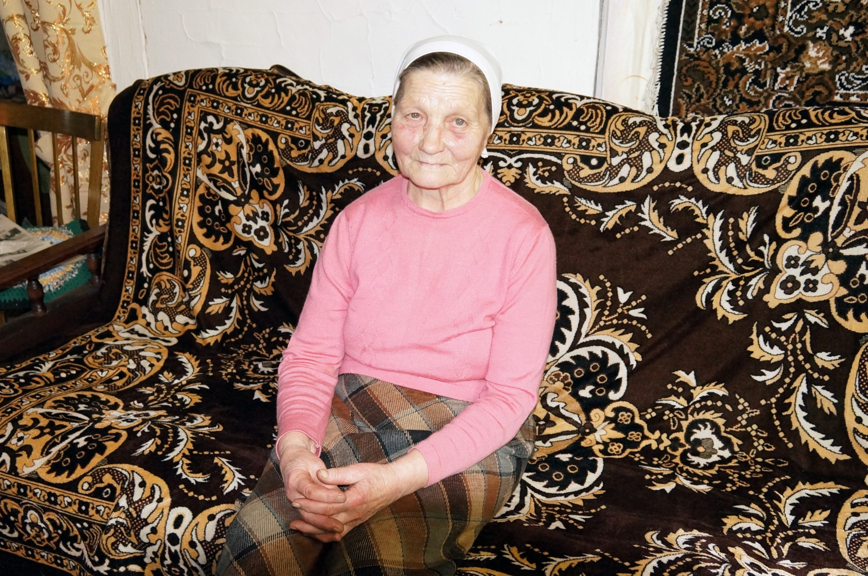
Раиса Николаевна Цикина

Slide 11
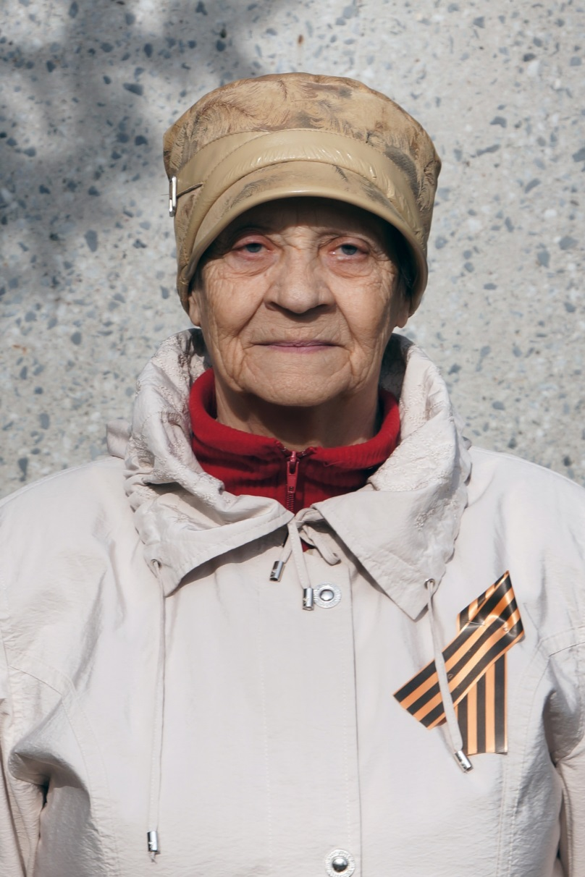
Труфанова Руффа Никитична

Slide 12
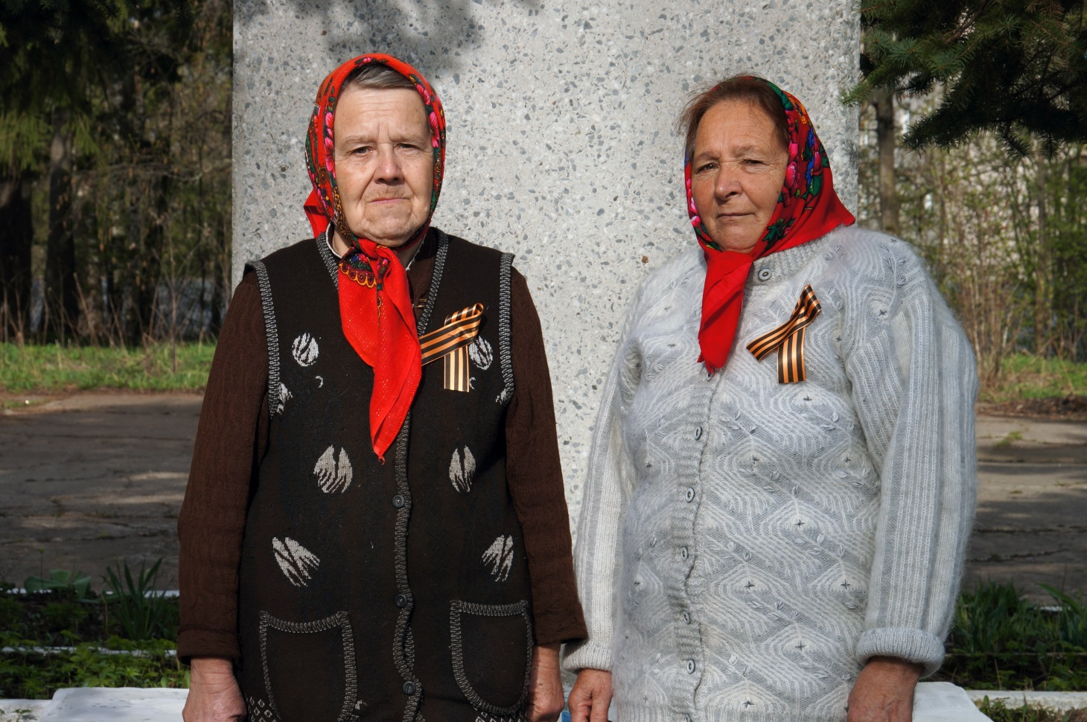
Дети, родившиеся в 1938–1940 гг. буквально перед войной, мало что помнят. Маленькие были. Таких в нашем селе 24 человека.
Дийкова Валентина Евгеньевна, Шаталова Лидия Владимировна

Slide 13
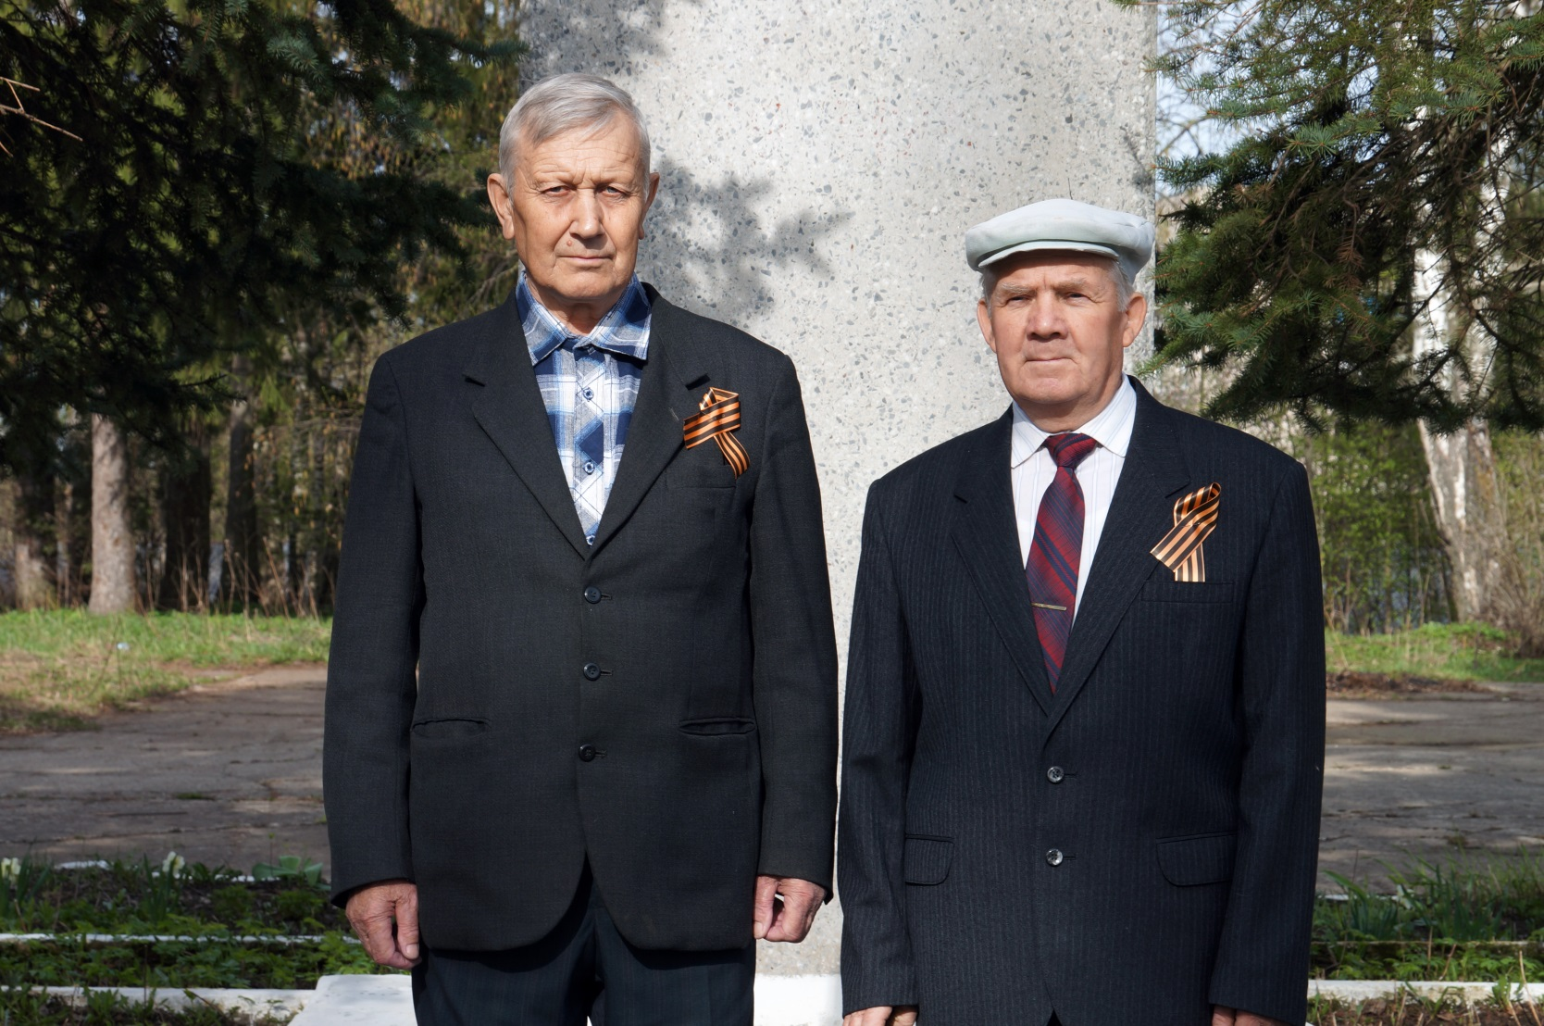
Ковряков Николай Васильевич, Грошев Сергей Константинович

Slide 14
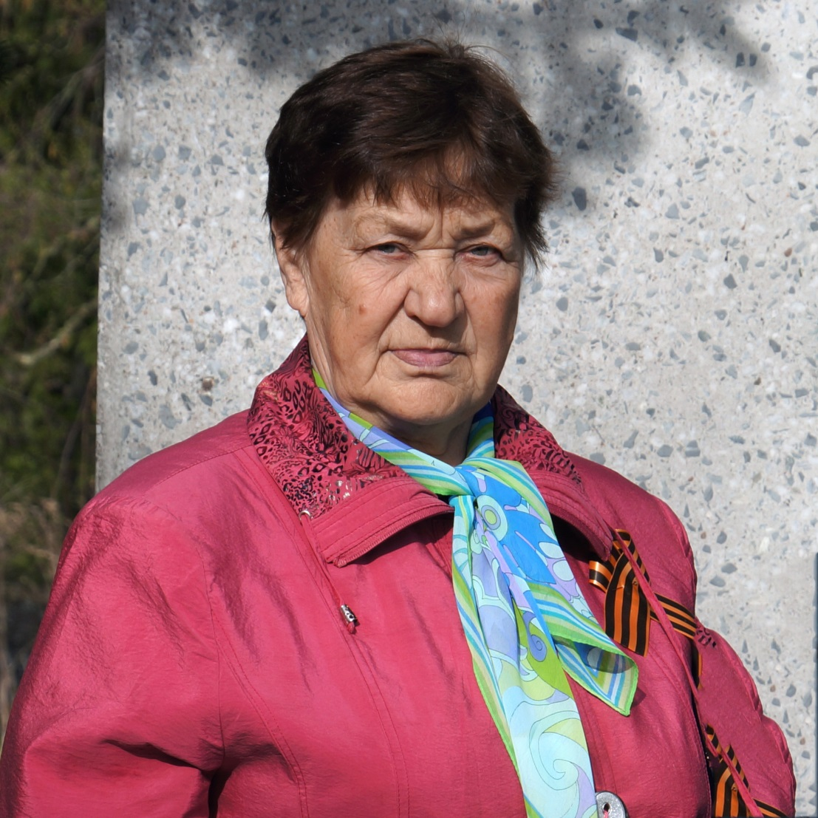
Федосова Нина Васильевна

Slide 15
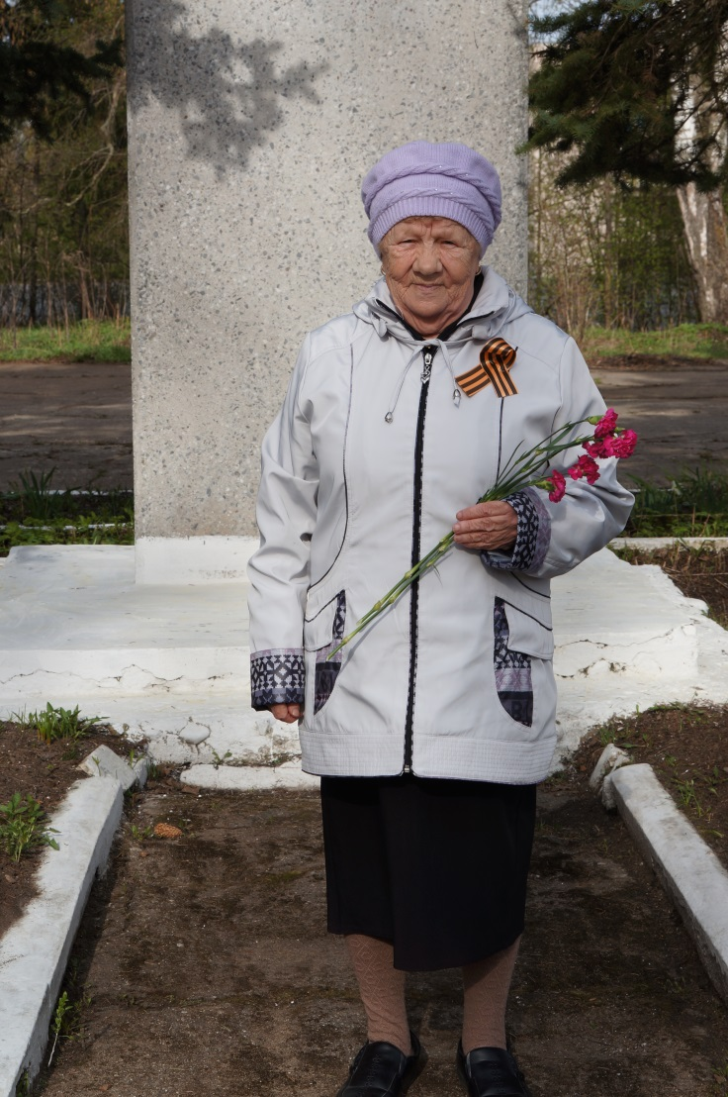
Вараксина Алина Николаевна

Slide 16
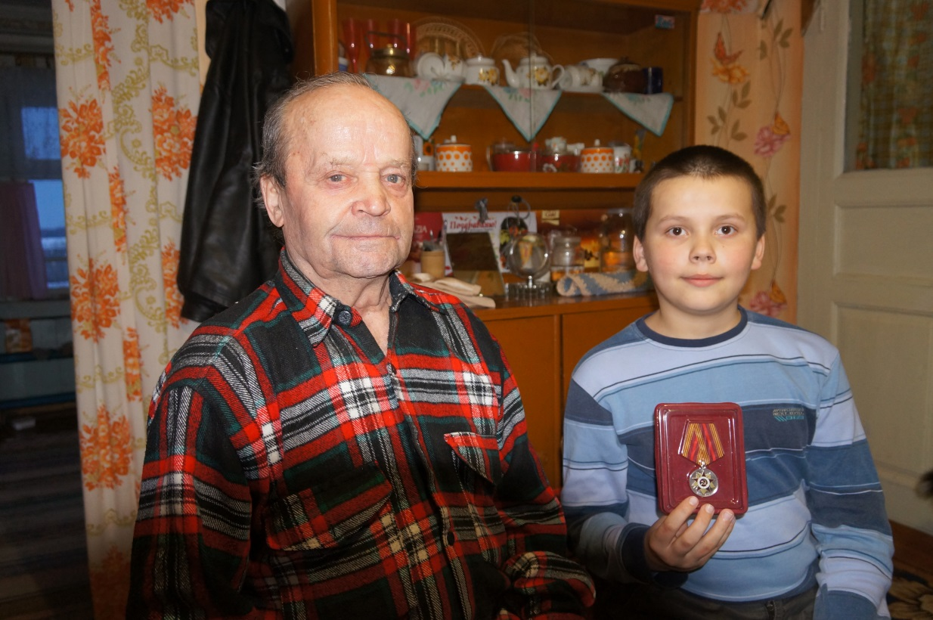
Но есть и другая категория детей войны. Когда началась Великая Отечественная война, им было по 9–12 лет. Их воспоминания более четкие, но более горькие. Это дети, у которых отобрали детство. Вместо того чтобы учиться, они пошли работать.
Собакин Павел Иванович (на рис. слева)

Slide 17
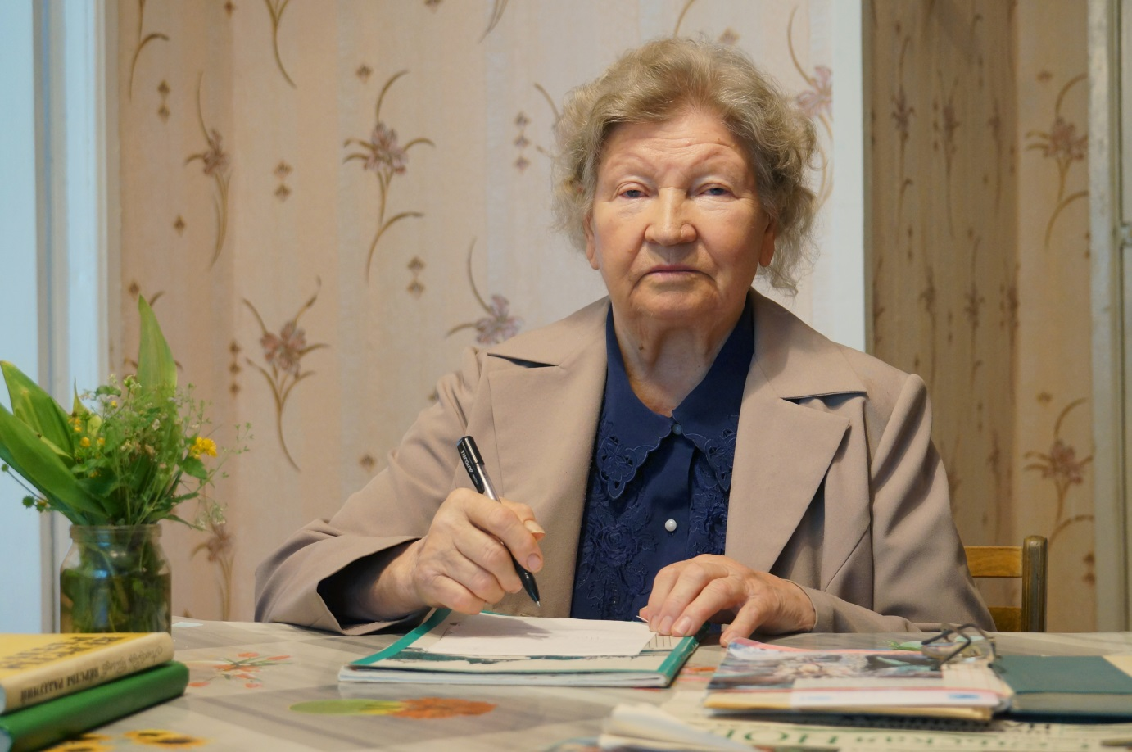
Встретившись с Надеждой Александровной Незговоровой, мы решили взять у нее интервью, которое рассказывает о том, как жили, о чем думали, к чему стремились мои сверстники периода Великой Отечественной войны.
Незговорова Надежда Александровна

Slide 18
Надежда Александровна – удивительный человек. Она более 50 лет отдала воспитанию механизаторов на селе, заслуженный преподаватель профессионально-технического образования, почетный гражданин Череповецкого района. К 65-летию Великой Победы Надежда Александровна написала книгу «Я шел к тебе четыре года…», в которой собран интересный материал о событиях, людях, подвигах военного времени.

Slide 19
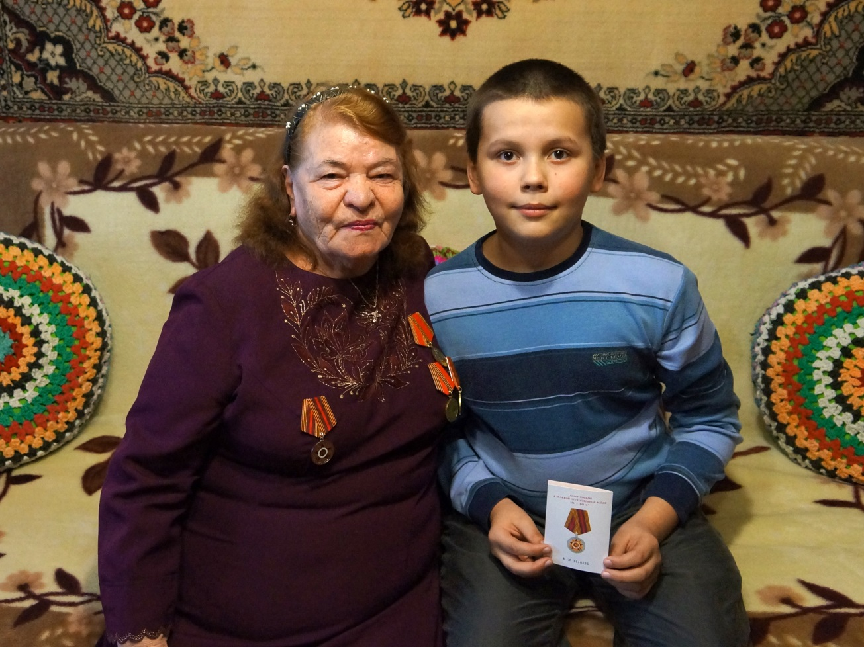
Столбцову Валентину Николаевну война застала в поселке Чебсара,
ей было 9 лет.
Столбцова Валентина Николаевна

Slide 20
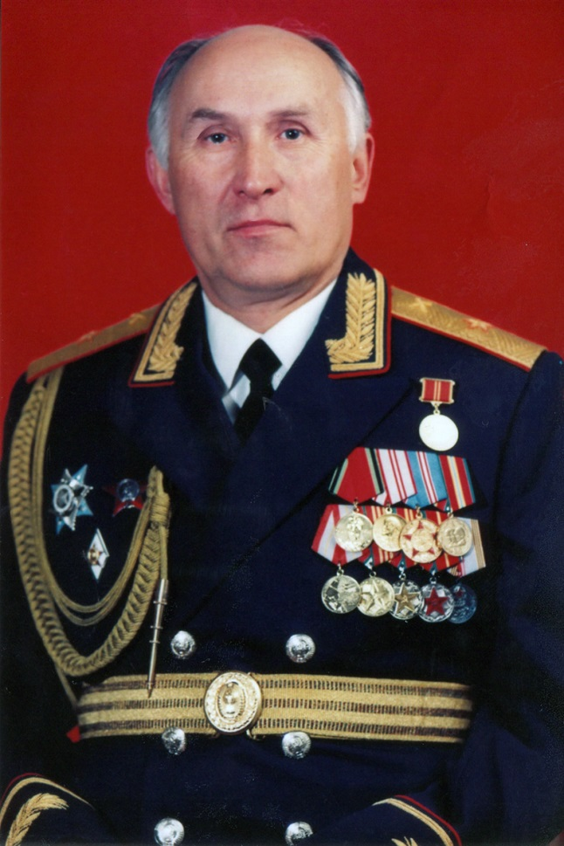
Суровцев Александр Петрович –
генерал-майор артиллерии

Slide 21
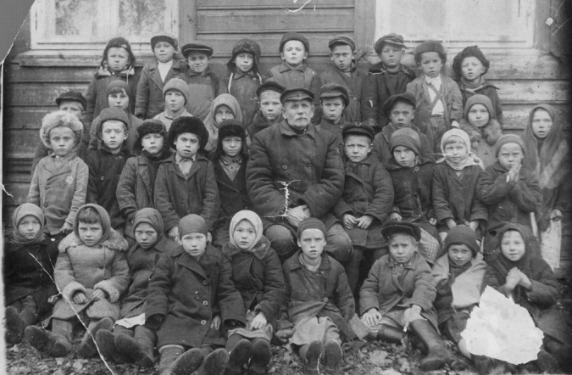
Начальная школа (второй ряд снизу, третий слева)

Slide 22
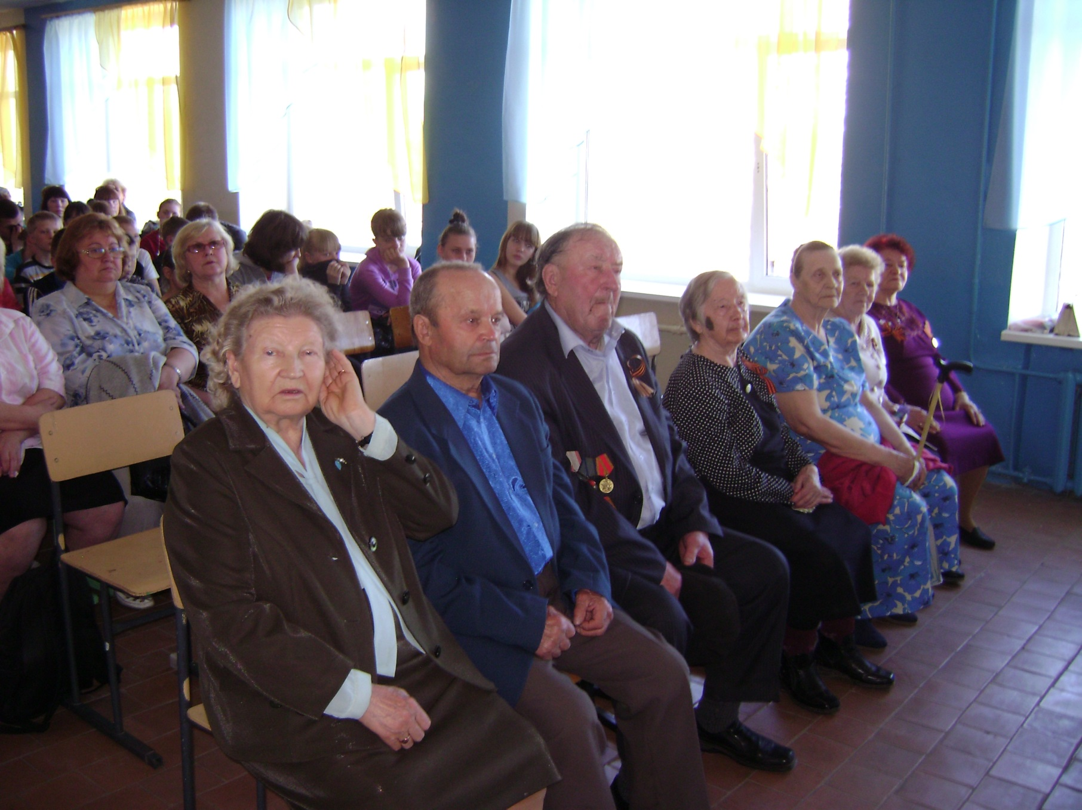

Slide 23
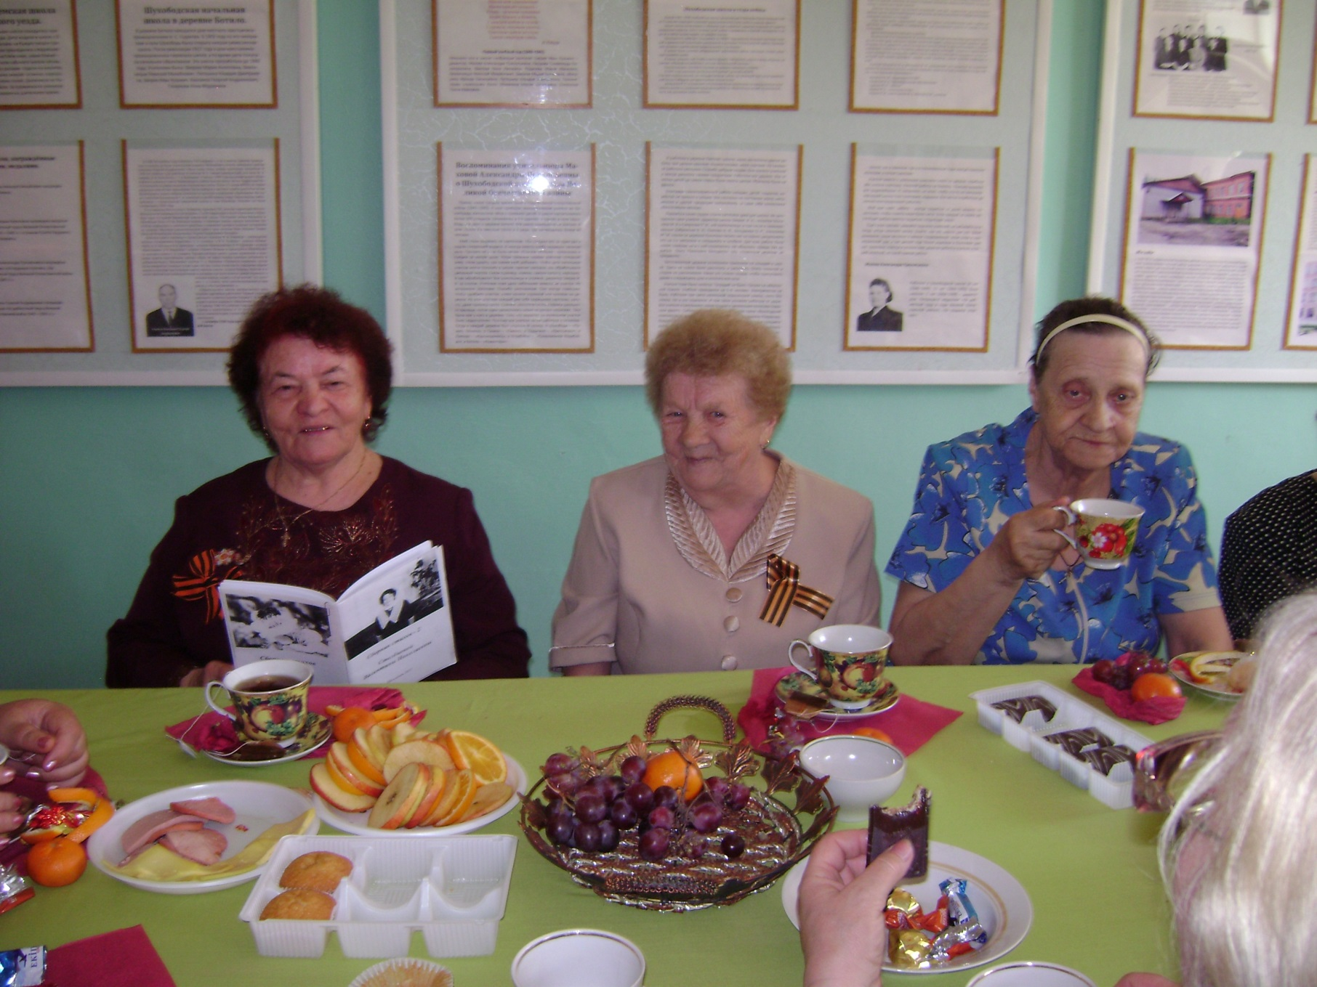

Slide 24
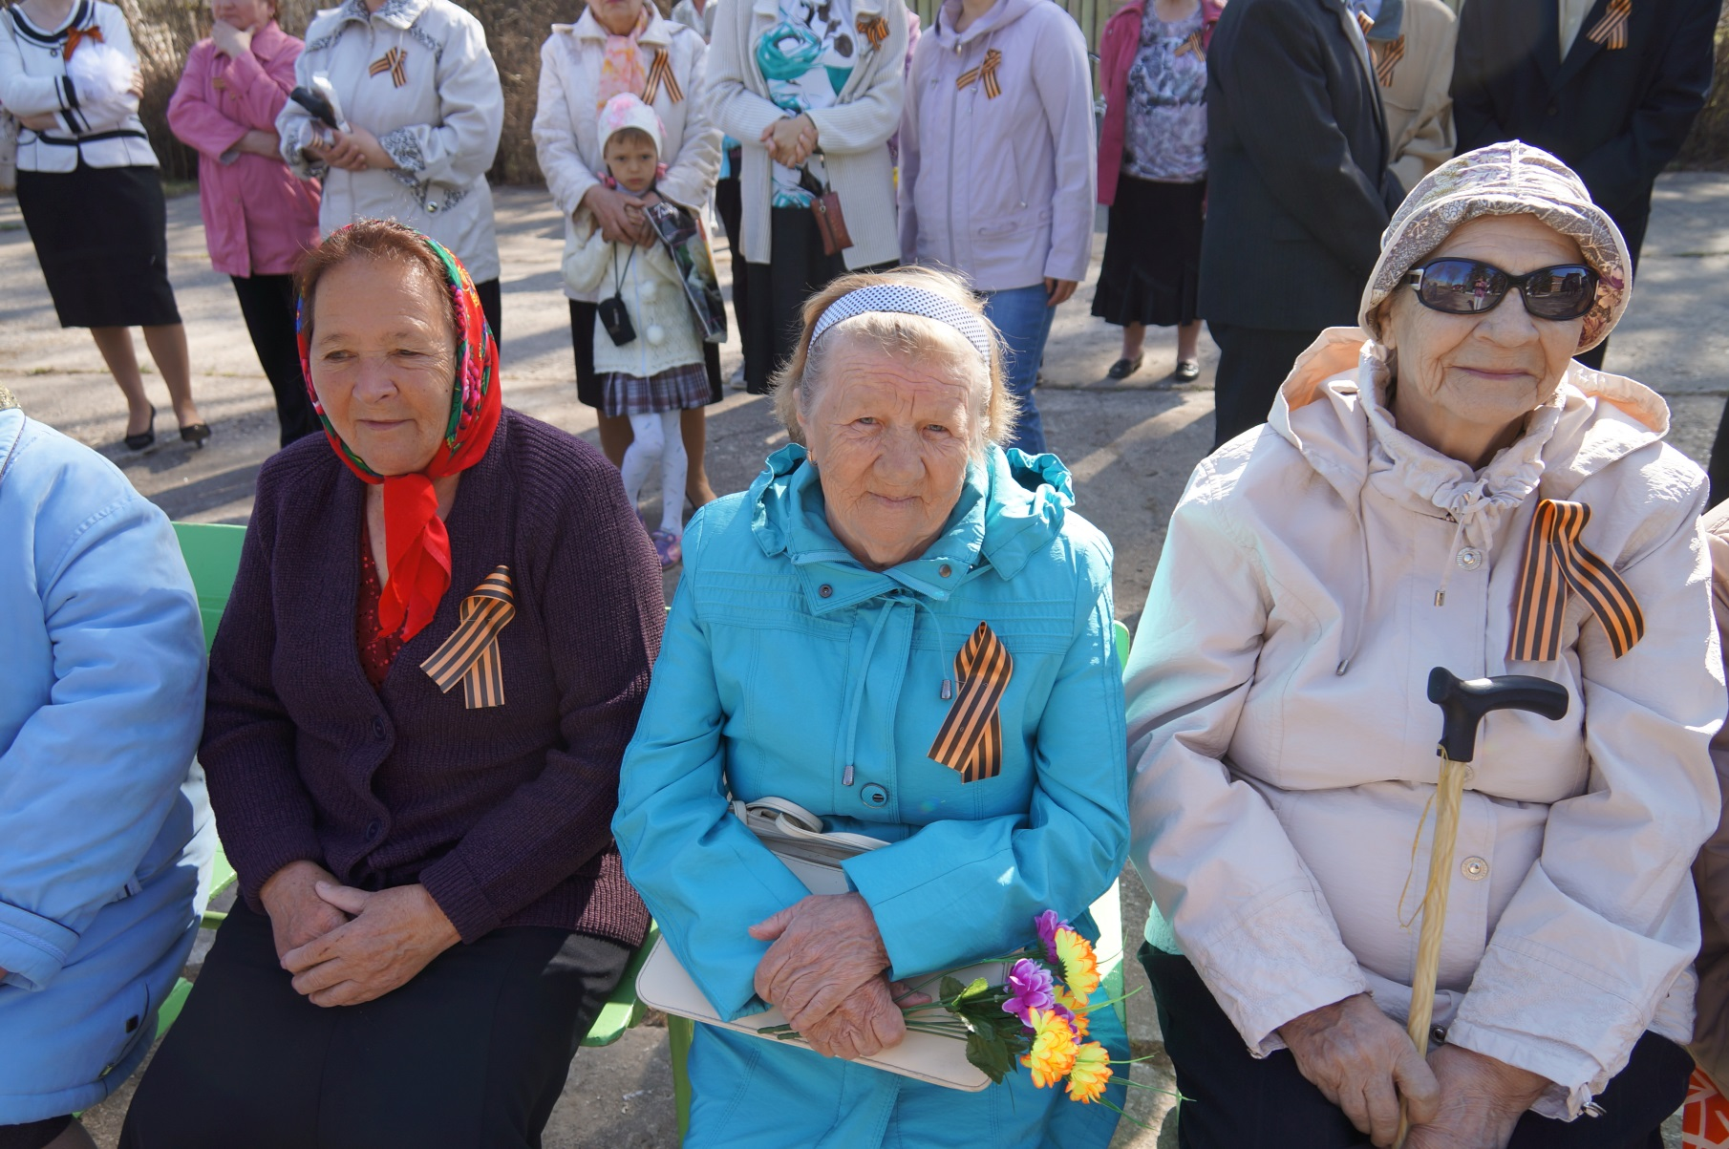

Slide 25
Девиз: «Гордимся и помним…» – это не только дань прошлому, но и устремленность в сегодняшнее героическое настоящее. В способности помнить, любить, дорожить, ценить заключена огромная нравственная сила, которая помогает человеку глубже понять себя, оценить своё достоинство, разобраться в окружающей жизни.
Результатом нашей поисковой работы является:
оформление материала о детях войны в альбом;
составление презентации «Дети войны»;
оформление экспозиции в музее школы «Дети войны».

Slide 26
«Пускай сегодня знают люди
Про тех, кто вырос в дни войны,
Мы никогда не позабудем,
Что были дважды рождены…»

